Slide 1
М.М.ПРИШВИН
Презентацию готовила
ученица 4 «а» класса
Школа № 13

Slide 2
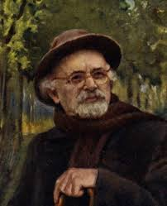
Михаил Михайлович Пришвин( 1873-1954) « Если бы природа могла чувствовать благодарность к человеку за то, что он проник в её жизнь и воспел её, то прежде всего эта благодарность выпала бы на долю Михаила Пришвина» Константин Паустовский

Slide 3
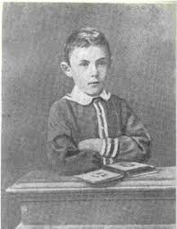
Родился Михаил в селе Хрущево-Лёвшино Орловской губернии в купеческой семье. Его отцу досталось богатое наследство, которое он истратил. Первое образование в биографии Михаила Пришвина было получено в деревенской школе. Затем же он стал обучаться в Елецкой гимназии

Slide 4
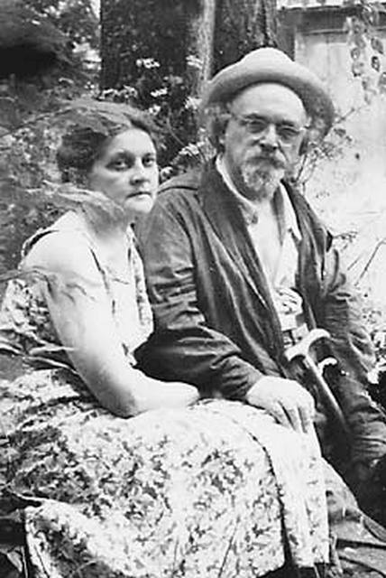
Валерия ДмитриевнаПришвина ( 1899 -1979г.) жена

Slide 5
Могила М.М.Пришвина Сидящая на уступе Птица-Сирин, таинственная птица счастья. Расправив крылья, запрокинув голову. Она поёт, сливаясь в песне с травами, цветами, животными, птицами – всем тем, что так любил в своей жизни Михаил Михайлович Пришвин.Введенское кладбище г. Москва

Slide 6
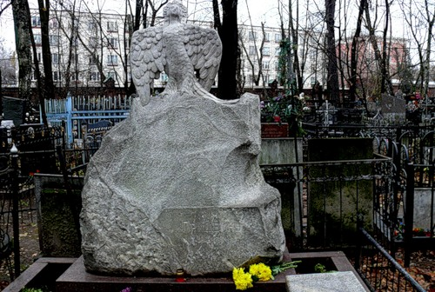

Slide 7
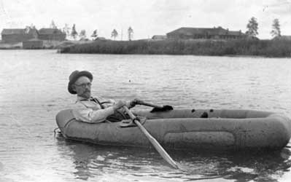
С 1900 по 1902 год в биографии М. Пришвина проходило обучение в университете Лейпцига. Там он получал специальность агронома. Вернувшись на родину, женился, стал воспитывать троих детей. А в 1906 году стал писать.

Slide 8






Slide 9
конец

